Slide 1
Bölüm 9
Blok Tabanlı Programlama
Prof. Dr. Erman YÜKSELTÜRK
Dr. Öğr. Görevlisi Memet ÜÇGÜL

Slide 2
Kazanımlar
Programlama öğretiminin gelişimini açıklayabilecek,
Blok tabanlı programlama araçlarının ortak özelliklerini sıralayabilecek,
En çok bilinen blok tabanlı programlama araçlarını tanıyacak,
Blok tabanlı programlama ile bilgi işlemsel düşünmeyi ilişkilendirebilecek,
Blok tabanlı programlama araçlarını derslere adapte edecek öğretim etkinlikleri hazırlayabileceksiniz.

Slide 3
Programlama Öğretimi
Programlama becerisi, bilgisayar programı yazabilmenin yanında çağımızda bireylerin sahip olması gereken üst düzey düşünme becerilerini de kullanmayı gerektiren bir beceri olarak karşımıza çıkmaktadır.
Program yazabilmek bireye problemlere farklı yönlerden bakabilme ve en kestirme çözümü bulabilme yeteneğini kazandırmaktadır.
Problem çözebilme, olaylar arasındaki ilişkileri görebilme ve bilgi işlemsel düşünme gibi bilişsel yetiler kazandırmaktadır.

Slide 4
Programlama Öğretimi
Programlama eğitiminin, bilgisayar bilimleri alanında öğrenim görmeye başlayan öğrencilerin bile neredeyse tamamına zorlu bir engel teşkil ettiği iddia edilmektedir.
Bu durum dikkate alındığında programlama öğretiminde özellikle yeni başlayanlara yönelik basit arayüzü olan, kod yazımı gerektirmeyen ve oyun tasarımına olanak tanıyan araçların kullanılması önerilmektedir.

Slide 5
Neden Blok Tabanlı Programlama?
Blok tabanlı programlama ortamları, sözdizimi yerine hazır görsel bloklar halinde gelen programlama ifadelerinin “sürükle-bırak” yoluyla bir araya getirilerek yazılımların geliştirilmesine olanak sağlarlar.
Blok tabanlı programlama ortamları genel olarak iki ana amaç için oluşturulmaktadır.
Programlama sözdizimlerini basitleştirmek ve böylece temel programlama bilgisine sahip herkesin programlama yapabilmesini sağlamak
Hedef kitlenin ilgisini çekerek ve programlama ile ilgilenen birey sayısını artırmaktır

Slide 6
Blok Tabanlı Programlamanın Avantajları
Geliştirilen uygulamalar tekrar kullanılabilir
Uygulama geliştirme maliyetini kabul edilebilir bir düzeye indirir ve azaltır
Profesyonel BT becerileri gerektirmez.
Hızlı uygulama geliştirme mümkündür.
Bir kullanıcı uygulamaya bir API eklemek istediğinde onay gerektirmez.
Kullanıcıların ihtiyaçları mükemmel bir şekilde karşılanabilir.

Slide 7
Blok Tabanlı Programlama Araçlarının Temel Özellikleri
Blok kod yapısı
Kolay ara yüz
Hata ayıklama yapısı
Çoklu ortam desteği
Tasarım odaklı yapı
Çevrimiçi paylaşım

Slide 8
Programlama Öğretiminde Öğrenme Bariyerleri
Tasarım bariyeri
Seçim bariyeri
Koordinasyon bariyeri
Kullanım bariyeri
Anlama bariyeri
Bilgi bariyeri

Slide 9
Programlama Öğretiminde Öğrenme Bariyerleri
Özellikle seçim, koordinasyon ve kullanım bariyerlerinin blok tabanlı programlama ortamları kullanılarak üstesinden gelinebilir:
Programlama sözcüklerinin ezberlenmesindense hatırlanması yeterlidir
Bilişsel yükü azaltır
Temel kodlama hatalarının yapılması önlenir

Slide 10
Blok Tabanlı Programlama Araçları
Seviye | Yaş | Özellikleri
1 | 2-7 | Sürükle-bırak veya daha basit. Sadece planlama (sıra) öğretir. Soyutlama gerektirmez. Fonksiyonlar, değişkenler, döngüler, veri yapıları gibi özellikleri desteklemez.
2 | 5-10 | Sürükle-bırak. Soyutlama gerektirmez veya sınırlı şekilde uygulanabilir. Fonksiyonlar, değişkenler, döngüler, veri yapıları gibi özellikleri desteklemez ya da az miktarda destekler.
3 | 8-14 | Sürükle-bırak ve/veya metin tabanlı. Soyutlama içerir. Fonksiyonlar, değişkenler, döngüler, veri yapıları gibi özelliklerin bazılarını veya çoğunu içerir.
4 | 12 ve üzeri | Sürükle-bırak ve/veya metin tabanlı. Soyutlama içerir. Fonksiyonlar, değişkenler, döngüler, veri yapıları gibi özelliklerinin nerdeyse tamamını destekler.

Slide 11
ScratchJr (http://www.scratchjr.org)
Küçük çocuklara interaktif öyküler ve oyunlar şeklinde projeler oluşturarak temel programlama kavramlarını keşfetme olanağı sağlayan bir giriş programlama ortamıdır.
ScratchJr, iOS veya Android işletim sistemlerine sahip 7 inç'e kadar ekran boyutları olan akıllı telefon cihazları rahatlıkla kullanılabilmektedir.

Slide 12
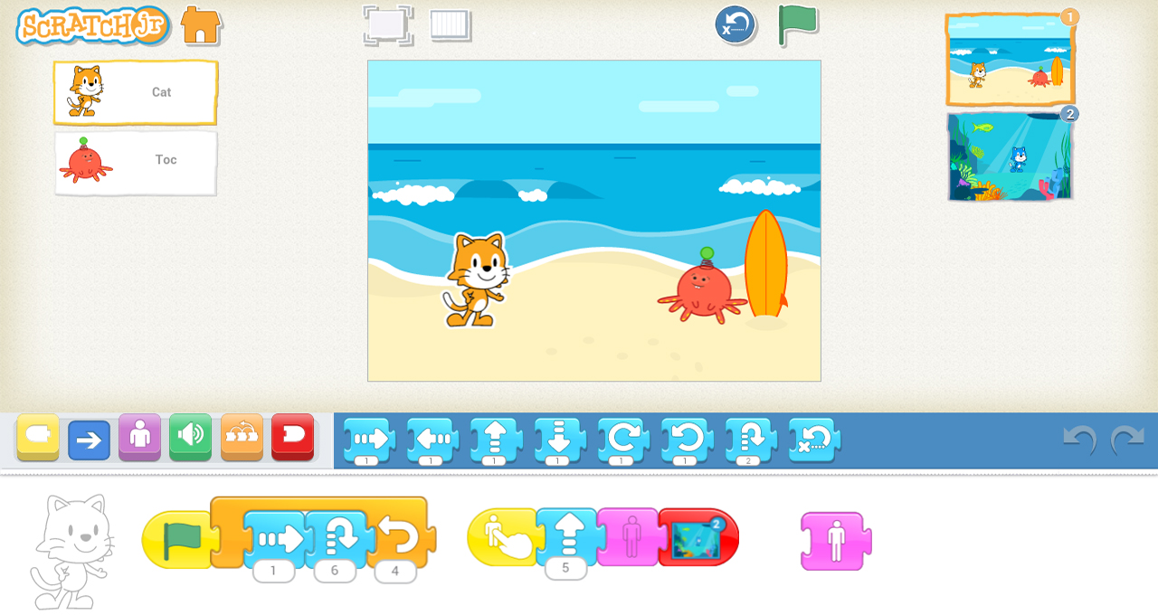

Slide 13
Code-org (http://code.org)
Code-org, yine küçük yaşlarda programlama başlanabilecek bir diğer blok tabanlı programlama aracıdır.
Platformda 4 yaş ve üstü, 6 yaş ve üstü gibi çeşitli seviyelerde dersler mevcuttur.
Başka bir ifadeyle hem eğitmenlere hem de farklı seviyedeki kullanıcılara yönelik eğitimlerin olduğu sitesinde Star Wars, MineCraft, Donmuş gibi oyunlarla birçok kişinin ilgisini çekmektedir.

Slide 14
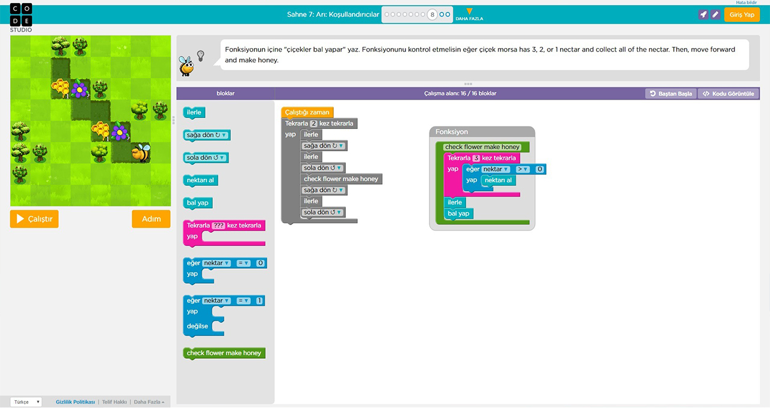

Slide 15
Scratch (http://scratch.mit.edu)
Scratch, MIT Medya Laboratuvarında geliştirilmiş olan ücretsiz bir eğitsel programlama ortamıdır.
Günümüzde yaklaşık 30 milyon kayıtlı üye ve yüklenmiş 32 milyonun üzerinde projeyi barındıran web portalı ve interaktif ara yüzüyle Scratch aracı, programlamayı daha eğlenceli ve daha görsel hale getirmesinin yanı sıra algoritma kavramlarının daha kolay öğrenilmesine yardımcı olmaktadır.

Slide 16
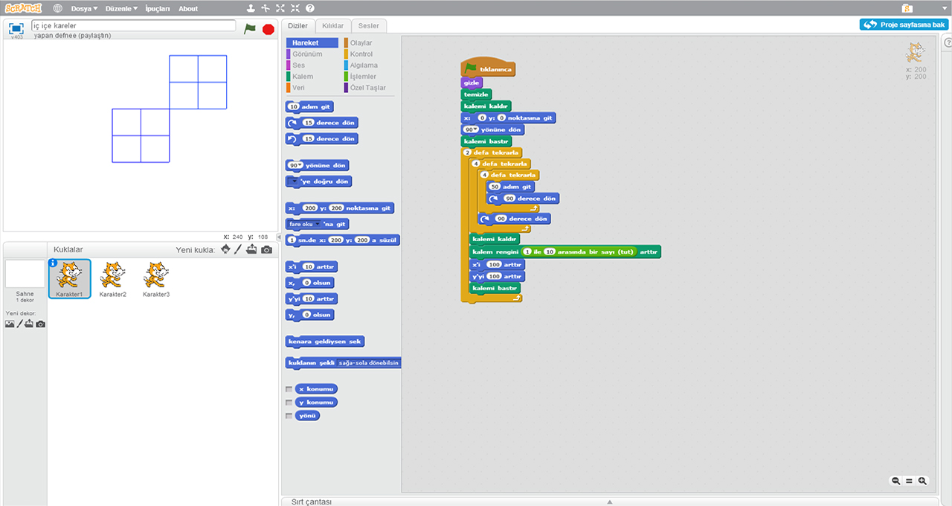

Slide 17
Kodu game lab (http://www.kodugamelab.com)
Kodu (Kodu Game Lab) çocukların yine istediği oyunları geliştirebildikleri, oynayabildikleri ve yaptıkları oyunları arkadaşlarıyla paylaşabildikleri bir blok tabanlı programlama aracıdır.
Bu araç ile kullanıcılara kendi oyun evrenlerini tasarlama imkânı verilmektedir.
Kodu’yu güçlü kılan görsel bir arayüz ve nesneye dayalı programlama ilkelerine tam uyumlu olmasıdır.
Kodu’da kullanılan programlama dili isimler, fiiller ve sıfatlar üzerine kurulu bir yapı sunmaktadır ve topa yaklaşınca yok et gibi basit cümleler kurarak olaylar yaratabilmeyi sağlamaktadır.

Slide 18
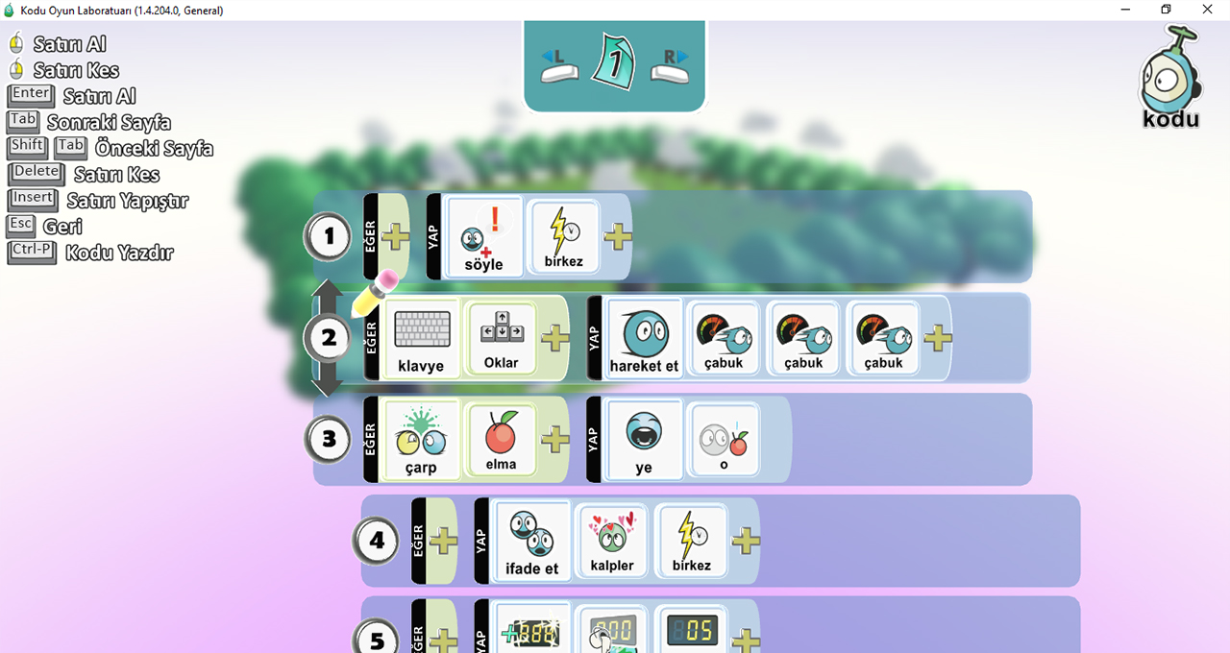

Slide 19
App Inventor (http://appinventor.mit.edu)
App Inventor, mobil uygulamalar geliştirmeye yardımcı olan blok tabanlı bir programlama aracıdır. Android cihazlarda (akıllı telefon veya tabletlerde) geliştirilen uygulamalar anında test edilebilmekte veya çok kolay bir şekilde “.apk” uzantılı olan uygulamalar alınıp Google Play’de yayınlanabilmektedir.
Bu aracı benzerlerinden ayıran en önemli özellikleri:
yetişkinler için de kullanıma uygun olması
akıllı mobil cihazları hedef alması
bu cihazlar üzerinde çalışan ve günlük hayatta gerçekten ihtiyaç duyulabilecek uygulamalar hazırlamaya olanak tanımasıdır.

Slide 20
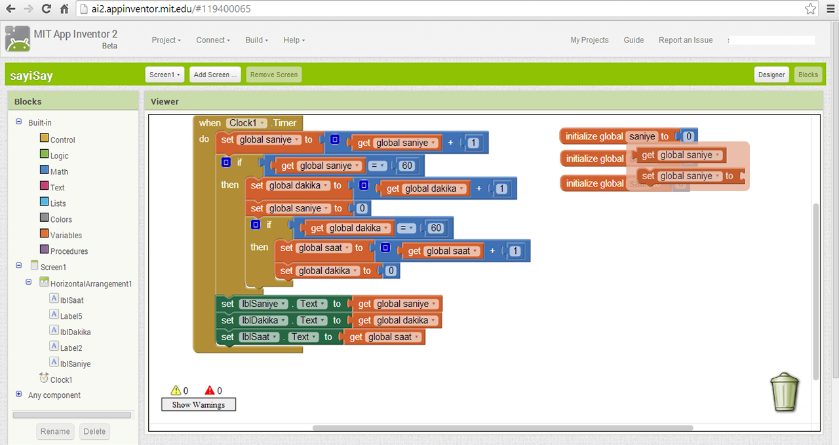

Slide 21
Alice (http://www.alice.org)
Alice A-12 düzeyindeki öğrencilere temel bilgi işlemsel düşünme becerilerini öğretme amacıyla Carnegie-Mellon Üniversitesi'nde geliştirilmiş, sürükle-bırak arayüzüne sahip üç boyutlu (3B) programlama ortamıdır.
Alice ile kullanıcılar animasyonları, interaktif öyküleri ve basit 3B oyunları kolaylıkla oluşturabilirler.
Özellikle Java programla dilinin öğretiminde, çok iyi bir başlangıç ortamıdır.

Slide 22
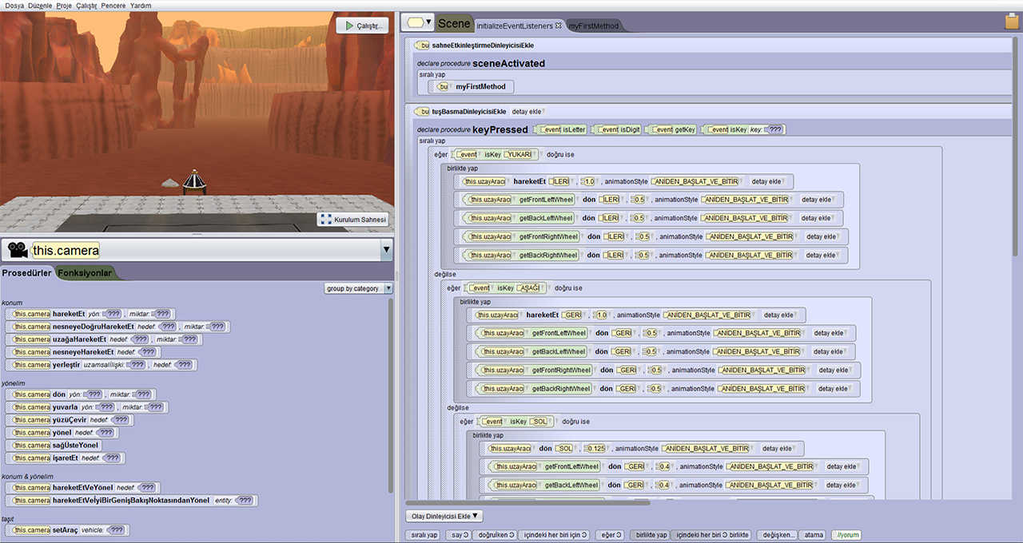

Slide 23
Geenfoot (http://www.greenfoot.org)
Greenfoot Java mantığının kavranmasını sağlar. Bunun için aktörler yaratır. Her bir aktör kendi dünyasında yaşar ve bunlarla bir oyun yapmak, simulasyon geliştirmek ya da kullanım amacı doğrultusunda kullanmak mümkündür.
Greenfoot grafik arayüzü ile kullanıcıların kolaylıkla sınıflar, örnekler (instances), üyeler (members) oluşturmasına ve keşfetmesine olanak sağalmaktadır.
Greenfoot ile öğretmenlerin nesne tabanlı programlamanın en önemli ve temel kavramlarını kolayca anlaşılabilir bir şekilde tanıtabilirler.

Slide 24
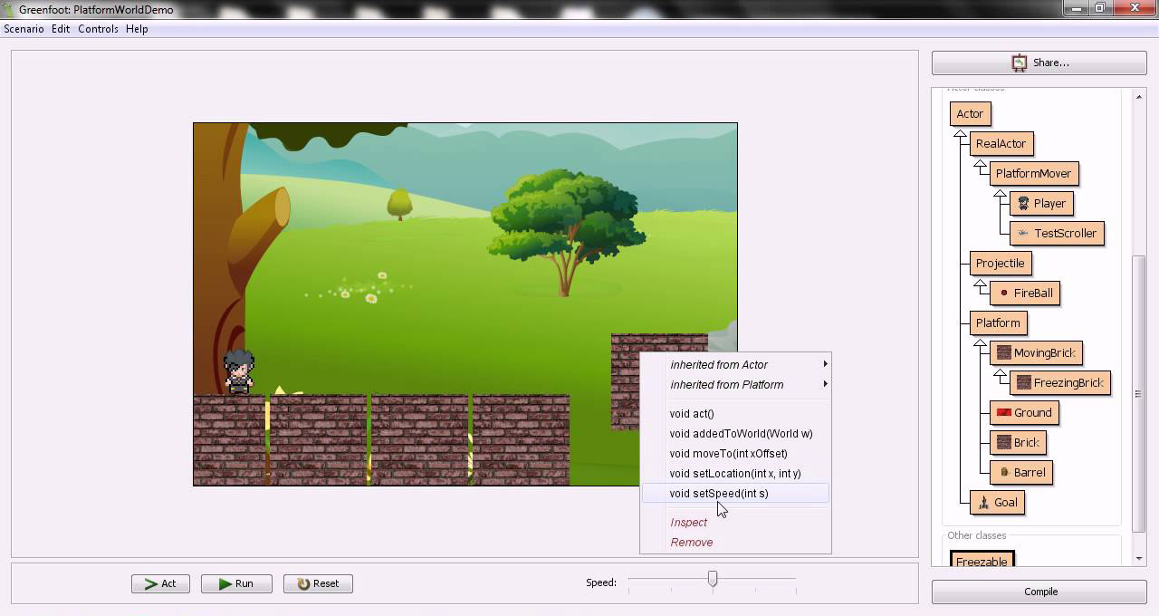

Slide 25
Örnek Etkinlik: Besin Zinciri
Bu etkinlikte amaç daha çok ortaokul düzeyindeki öğrencilere yönelik “Besin Zincirini” anlatan bir animasyon hazırlanmasıdır. Öğrenciler blok tabanlı programlama ortamlarından birini (örneğin Greenfoot gibi) kullanarak besin zincirini anlatan bir animasyon hazırlayacaklardır.
Uygulama:
Tüm sınıf beyin fırtınası yaparak, animasyonda yer alacak karakterlere ve karakterlerin özelliklerine karar veriler. Örneğin; çimen, tavşan, şahin ve güneş. Sonrasında öğrenenler karakterler arasındaki ilişkiyi gösteren bir şema hazırlarlar.
Öğrencilerle çimen, tavşan ve şahin arasındaki dengeyi sağlayan faktörleri tartışılır.
Her bir öğrencinin blok tabanlı programlama ortamını kullanarak tavşanın çimenleri yediği ve şahinin de tavşanı alıp götürdüğü bir animasyon hazırlamalarını istenir.
Animasyonu hazırlayan öğrenciler, başka faktörlerin besin zincirini nasıl etkilediğini anlatan eklemeler yapabilir. Örneğin, tavşan ile beslenen başka bir hayvanın animasyona eklenmesi ile şahin için oluşacak besin kıtlığı ve sonuçlarının anlatıldığı bir animasyon hazırlanabilir.

Slide 26
Bilgi İşlemsel Düşünme Basamakları:
Örnek etkinlikte, bilgi işlemsel düşünmenin aşağıda verilen basamaklarının nasıl kullanıldığını tartışınız.
Problemi Ayrıştırma (Decomposition)
Soyutlama (Abstraction)
Algoritma (Algorithm)
Otomasyon / Otomatikleştirme (Automation)
Hataları Ayıklama (Debugging)
Genelleştirme (Generalization)

Slide 27
Kaynakça
Yükseltürk & Üçgül (2018). Blok Tabanlı Programlama. Y. Gülbahar & H. Karal (Editör). Kuramdan Uygulamaya Programlama Öğretimi. (273-296) Ankara: Pegem Akademi.

